Slide 1
Внеклассное мероприятие по профилактике употребления «Снюс» (5 - 9 класс) Вредные привычки в новом обличии: «снюс» вред или польза

Slide 2
Как выглядит здоровый человек?
Как он себя чувствует?
О чем он думает?
Какой человек
может зарабатывать
больше денег: здоровый или больной?

Slide 3
Что такое вредная привычка?
Вредная привычка - это навязчивые действия, которые отрицательно сказываются на поведение, физическом и психическом состоянии человека.

Slide 4
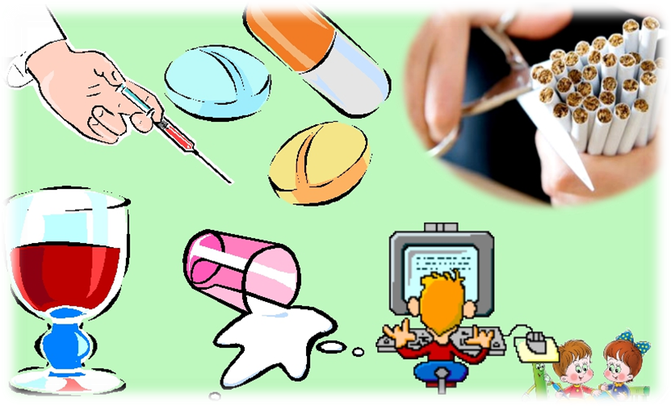
Какие вредные привычки вы знаете?
Курение
Алкоголь
Наркотики
Спайсы
Снюсы
Вейпы
Кибераддикция (социальные сети, виртуальные игры и пр.)

Slide 5
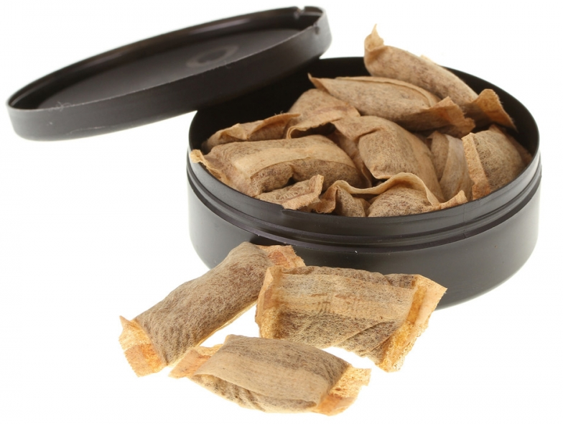
Снюс. Что это такое?
Снюс – один из видов бездымного табака. Он изготавливается из измельчённых табачных листьев, которые пакуют в пакетики.
Это опасный вид табака, вызывающий сильную зависимость!

Slide 6
Состав
В состав обычно входит табак, вода, сода, для усиления вкуса, сахар и соль (как консерванты) и ароматизаторы.

Slide 7
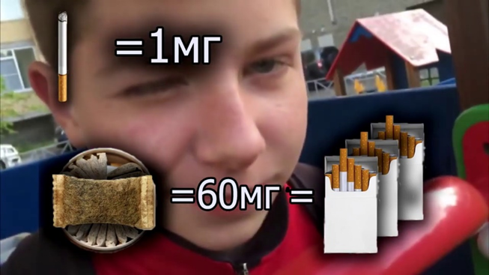
Факты о жевательном табаке
Бездымный табак содержит 28 канцерогенов, в том числе никель, радиоактивный полониум - 210, нитрозамины.
Одна порция снюса содержит в 5 раз больше никотина, чем сигарета.
Научно установлено, что в снюсе в 100 раз больше канцерогенов, чем в беконе.
Никотин из бездымного табака дольше остается в крови, чем никотин из сигарет.

Slide 8
Последствия употребления снюс
Употребление бездымного табака – это причина развития рака полости рта, поджелудочной железы, пищевода, лёгких
Длительное использование снюс приводит к пародонтозу, разрушению зубов, появлению зловонного запаха изо рта, тахикардии, гипертонии.

Slide 9
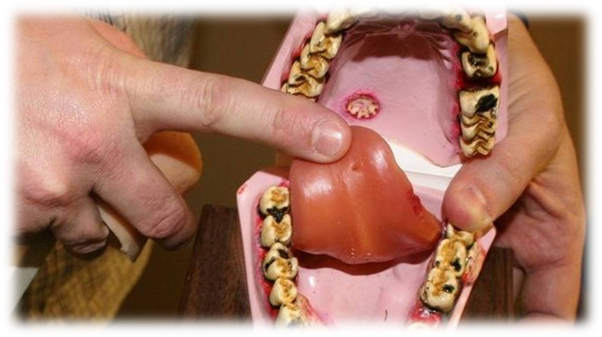
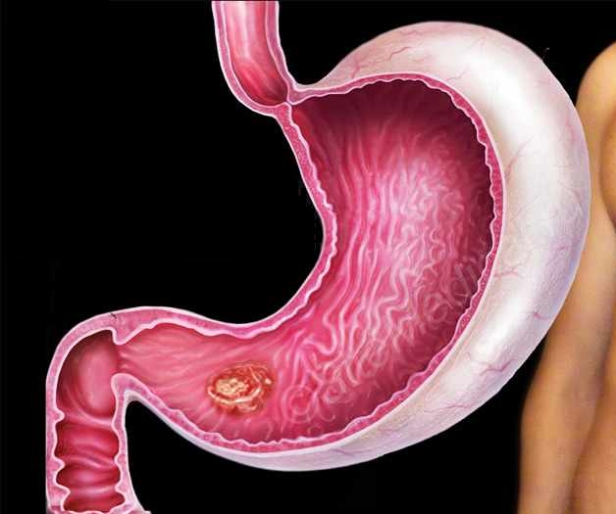
Последствия употребления снюса для подростков
Замедление и остановка роста;
Нарушение когнитивных процессов (память, внимание ,мышление)
Повышенная раздражительность и агрессивность;
Высокий риск развития онкологических заболеваний полости рта, желудка, поджелудочной железы.

Slide 10
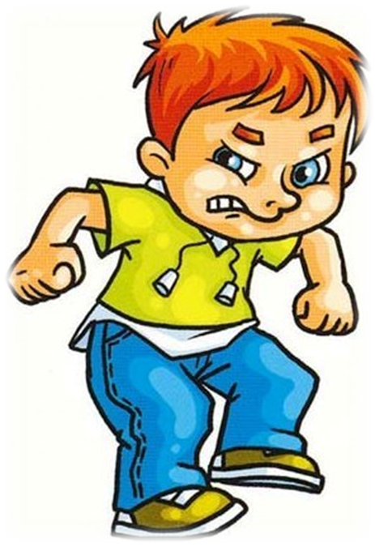
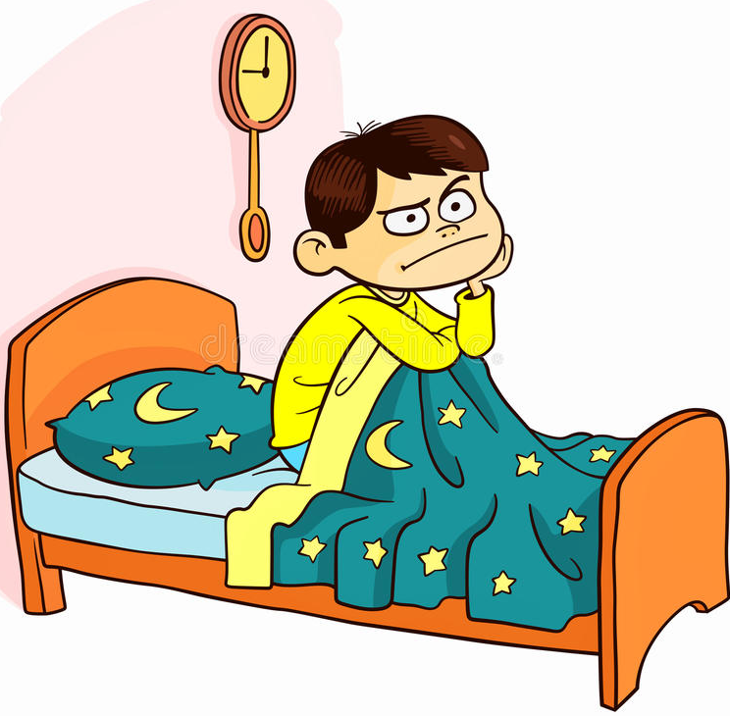
При попытке прекратить употребление снюса появляется:
агрессивность;
плохое настроение;
депрессия;
сильный стресс;
расстройства пищеварения;
нарушения ночного сна.

Slide 11
Рассмотрим ситуацию
«У вашего одноклассника вечеринка в честь его дня рождения. Кто-то принес снюс. Вы знаете, что родители ничего не узнают.
Двое подростков уже
пробовали эти препараты, и им
понравилось. Двое еще не употребляли,
но один согласился попробовать, а другие отказались».

Slide 12
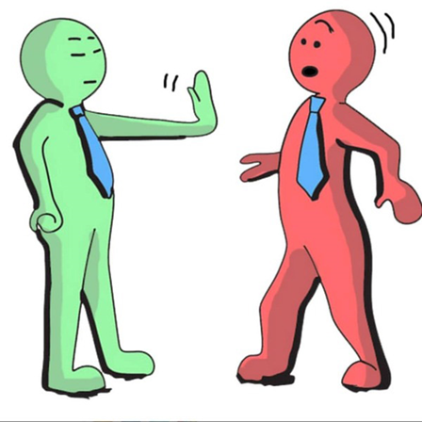
Способы отказа от употребления снюса и других вредных веществ:
1. Просто сказать «нет» без объяснения.
2. Отказаться и объяснить причины: «Сегодня модно быть здоровым», «Я занимаюсь спортом», «Не хочу заболеть», «Моя собака меня не поймет».
3. Предложить сделать что-то взамен предлагаемого «Я лучше куплю себе подарок», «Нет! У меня другие планы».
4. Отказаться «Не хочу, я знаю, чем это закончится» и уйти.
5. На все уговоры повторять «нет», «не буду».
6. Проигнорировать предложение.
7. Постараться объединиться с кем-то, придерживающимся твоего мнения.
8. Постараться избегать опасных ситуаций.

Slide 13
Тест «Сможешь ли ты устоять?»
1. Любишь ли ты смотреть телевизор?
2. Хотелось ли тебе играть в компьютерные игры больше 3 часов?
3. Хотелось ли тебе попробовать закурить?
4. Можешь ли ты весь выходной просидеть перед телевизором?
5. Пробовал ли ты алкогольные напитки?
6. Любишь ли ты уроки физкультуры?
7. Если друзья предложат тебе сбежать с уроков, согласишься ли ты?
8. Умеешь ли ты не повторять своих ошибок?
9. Если бы тебе прямо на улице незнакомый предложил коробку конфет, взял бы ты ее?
10. Друзья зовут тебя гулять, а ты еще не сделал уроки. Сможешь отказаться?

Slide 14
Результаты теста
Ответы «да» не больше 3 раз – вот ваш результат: Вы умеете управлять своими желаниями, у вас сильная воля и крепкий характер. Вы умеете отказаться от удовольствия, если это может принести вред, помешать ваши планам, вашим отношениям с родителями, учителями.
Ответы «да» от 4 до 8 раз – ваш результат похуже. Вам не всегда удается управлять своими желаниями. Не хватает силы воли. Из-за этого можно попасть в зависимость от вредной привычки.
Ответы «да» от 9 до 10 раз – тут пора задуматься. Вам очень трудно справиться со своими желаниями. Вам нужно оценить свои действия. Вам нужно научиться говорить себе «нет».

Slide 15
Притча «Бабочки и огонь»
«Три бабочки, подлетев к горящей свече, принялись рассуждать о природе огня. Одна, подлетев к пламени, вернулась и сказала:
- Огонь светит.
Другая подлетела поближе и опалила крыло. Прилетев обратно, она сказала:
- Он жжётся!
Третья, подлетев совсем близко, исчезла в огне и не вернулась. Она узнала то, что хотела узнать, но уже не смогла поведать об этом оставшимся».

Slide 16
ЗАПОМНИТЕ!
НИКОГДА НИ У КОГО НИЧЕГО НЕ НУЖНО брать, даже если УГОЩАЮТ сверстники и одноклассники.

